Slide 1
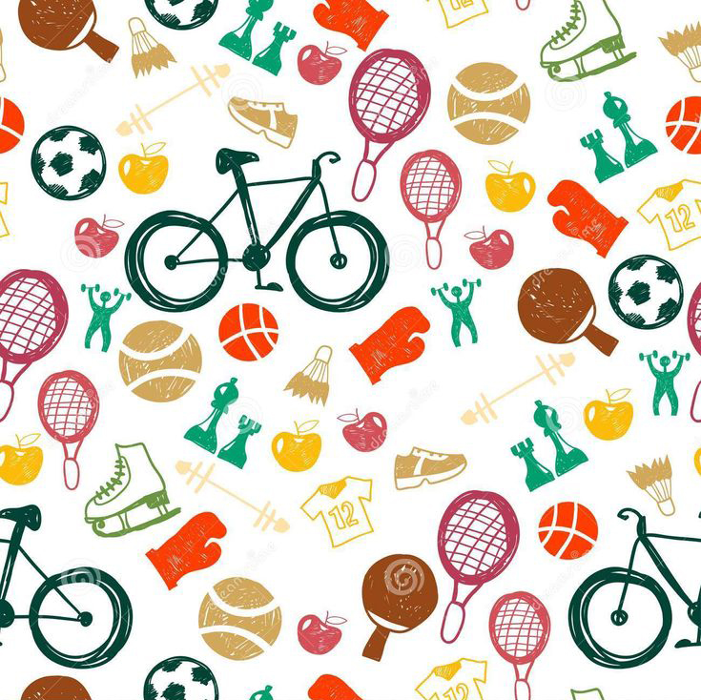
Здоровый образ жизни для детей

Slide 2
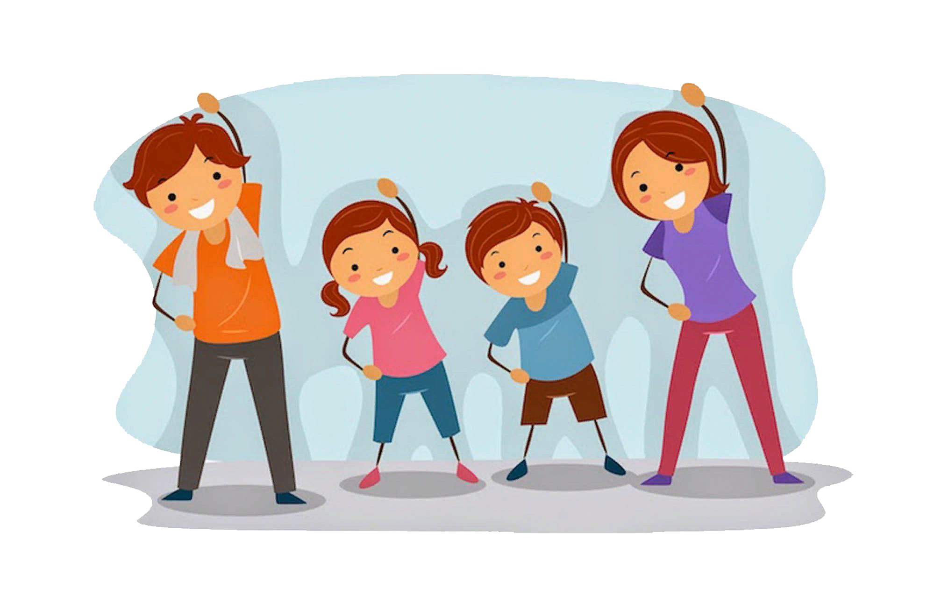
Быть здоровыми, красивыми, полными сил хотят и взрослые, и дети. А что для этого нужно делать? Всего лишь знать и выполнять правила здорового образа жизни. Что же это такое – Здоровый Образ Жизни (ЗОЖ)? Здоровый образ жизни - это действия, нацеленные на укрепление здоровья. Итак, чтобы быть здоровым, нужно не принебрегать правилами личной гигиены и режимом дня, правильно питаться и заниматься спортом.

Slide 3
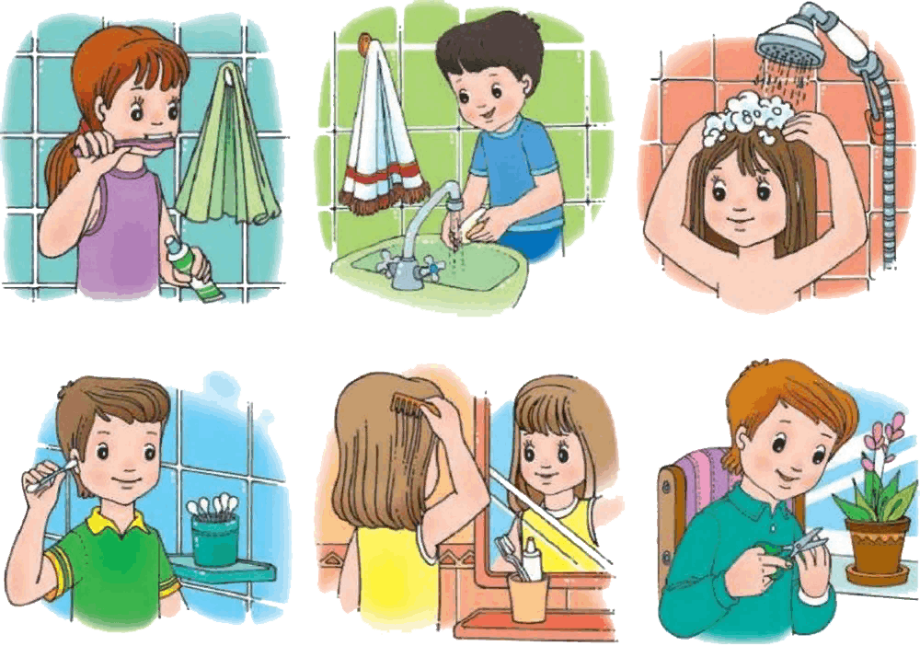
Личная гигиена. Чистота — залог здоровья (рус. нар. пословица). Главное требование гигиены – держать тело в чистоте. Это избавит вас от риска получить заболевания, связанные с размножением бактерий и паразитов.
Для этого надо соблюдать элементарные правила гигиены: 1.Обязательно чистите зубы после утреннего пробуждения и перед тем, как отходить ко сну. 2. Регулярно мойте голову. 3. Содержите в чистоте расчёски, резинки и заколки для волос. 4.Принимайте душ или ванну 2 раза в день. 5. Обязательно мойте руки по приходу домой, до и после еды, после игры с животными, после туалета. 6. Уделяйте внимание чистоте вашей одежды и обуви.

Slide 4
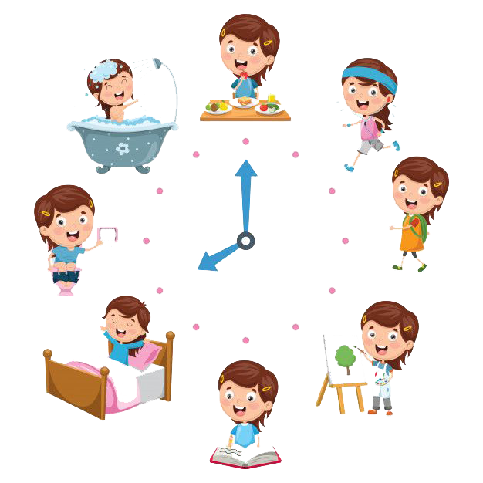
Режим дня Вы скажете, что режим дня придумали родители, воспитатели и учителя. Совершенно верно! Именно этим людям небезразлично, как себя чувствуют дети, с каким настроением они принимаются за уроки и занятия, найдётся ли в течение дня время на еду и развлечения. Итак, режим дня - это правильное распределение времени на сон, работу, питание и отдых. Бывает, что мы нарушаем режим дня: поздно встаём, едим, когда захочется, смотрим фильмы или мультики допоздна, валяемся на диване. Но если человек будет так жить всегда, то он станет капризным лентяем, а без правильного питания и прогулок на свежем воздухе он ещё и заболеет.

Slide 5
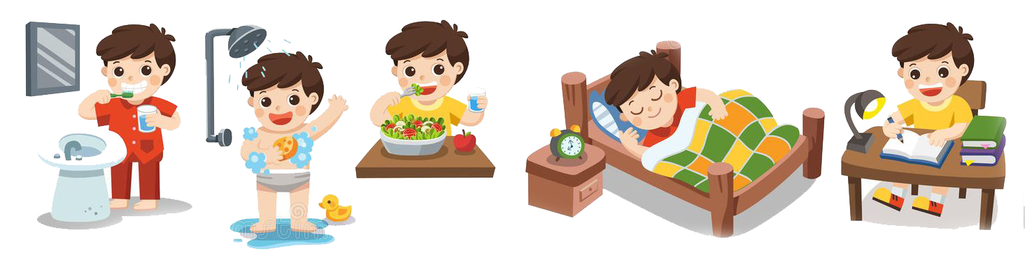
Значит, основа правильного распорядка дня и хорошего самочувствия это :
Нормальная продолжительность сна (Школьник должен спать не менее 9-10,5 часов).
Соблюдение времени отхода ко сну и ежедневного пробуждения.
Соблюдение графика приёма пищи.
Соблюдение баланса между учебными занятиями в школе и дома с активным отдыхом и пребыванием на свежем воздухе. (Вернувшись из школы, ребёнок должен пообедать и обязательно отдохнуть. Отдых составит около 1-1,5 часа, без чтения книг и просмотра телевизора. Начинать выполнение домашнего задания рекомендуется с наименее тяжёлых предметов, переходя к более сложным. Через каждые 30-40 минут выполнения уроков, следует проводить 15 минутные перерывы с физкультминуткой под музыку).
Вы можете построить свой режим дня, посоветовавшись со взрослыми (педагогами, родителями, родственниками). Главное – найти в себе силы соблюдать этот режим!

Slide 6
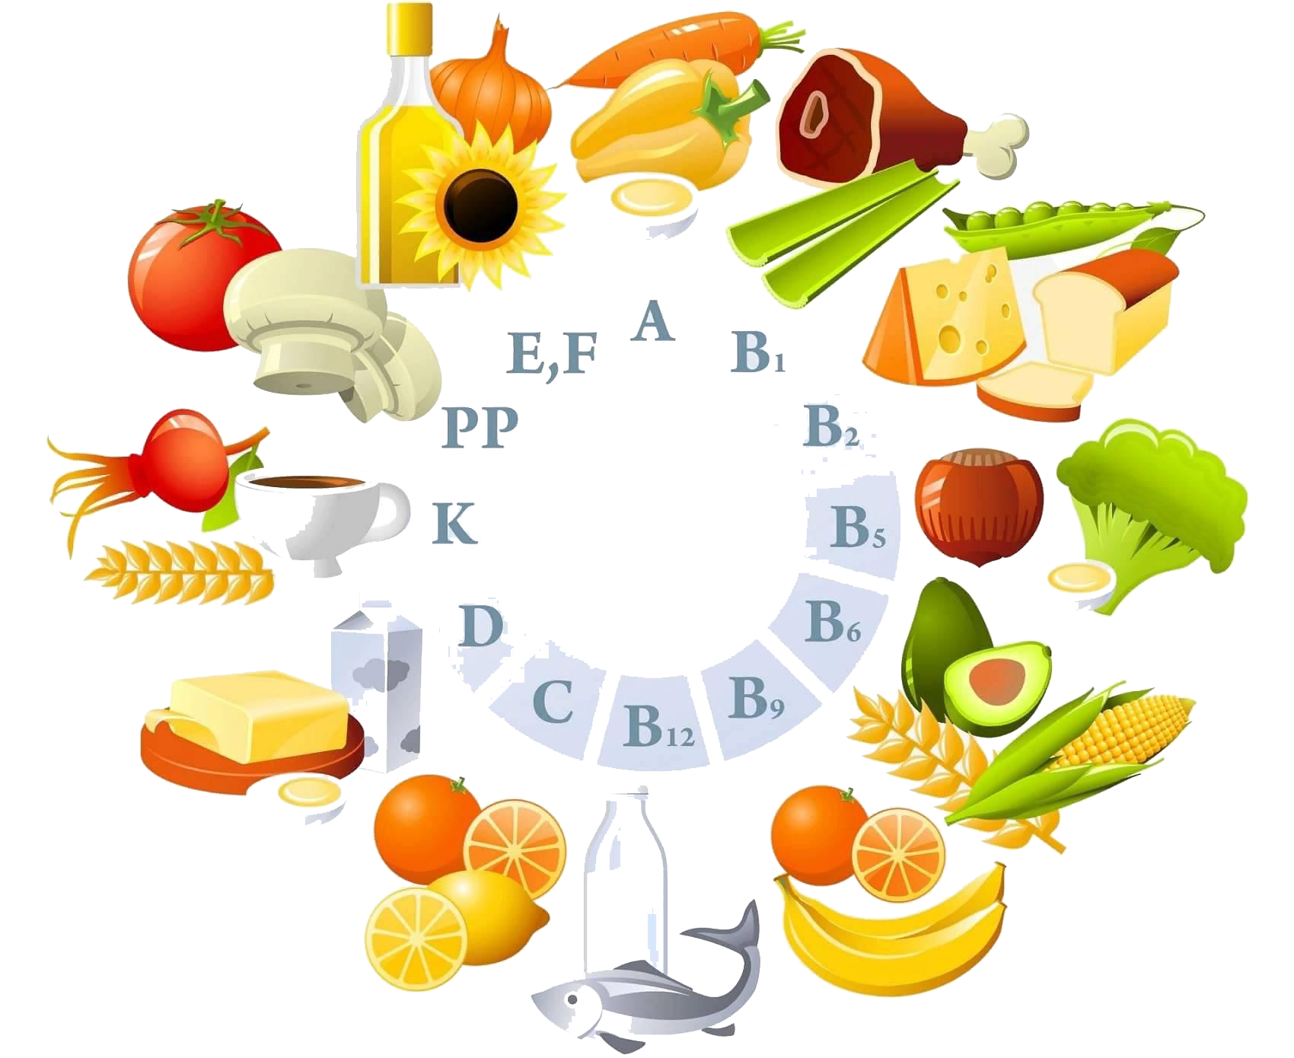
Правильное питание.
Ешьте богатые витаминами овощи и фрукты. Не отказывайтесь от тех овощей и фруктов, которые однажды показались вам невкусными, попробуйте их ещё раз, вдруг понравятся. Свежие овощи и фрукты не только утолят голод, но и пополнят недостаток полезных веществ.
Употребляйте кисломолочные продукты
Ешьте каши.
Не отказывайтесь от мяса.
Совет. Не торопитесь во время еды, хорошо пережёвывайте пищу. Это спасение для желудка и всей пищеварительной системы. Специалисты рекомендуют жевать пищу не менее двадцати раз.

Slide 7

Спорт и физические нагрузки.
Отказ от вредных привычек.
Не будем углубляться и долго говорить о вредных привычках. Это общеизвестный факт. Надеюсь, что каждый из вас, ценит своё здоровье и уже давно принял решение никогда не быть зависимым.
Хотите быть лучше, сильнее, веселее? Тогда начните вести здоровый образ жизни. На самом деле, вести ЗОЖ намного проще, чем можно подумать. Просто начните с малого. Давайте сами себе задание (встать вовремя, не забыть почистить зубы, поесть до выхода в школу, собраться и сделать уроки за 40 минут и др.) выполняйте их и планомерно формируйте новые полезные привычки.

Slide 8
Спасибо за внимание

